Slide 1
Informationsveranstaltung zum Semesterabschluss
Für Erasmus-Incomings am Deutschen Institut:
Frau Dr. Sennema,
Herr Mayer, Frau Stritter

Slide 2
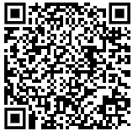
dOWNLOAD FOLIEN
Notes:
GIS: „... Hinweise geben, dass 1. alles was Sie erklären erstmal nur für die Germanistik gilt und nicht auf alle Fächer übertragen werden kann und dass 2. die ISSK Deutschsprachkurse NICHT unter diese Regelungen fallen (das sollte den meisten inzw bewusst sein, aber man weiß ja nie…).“

Slide 3
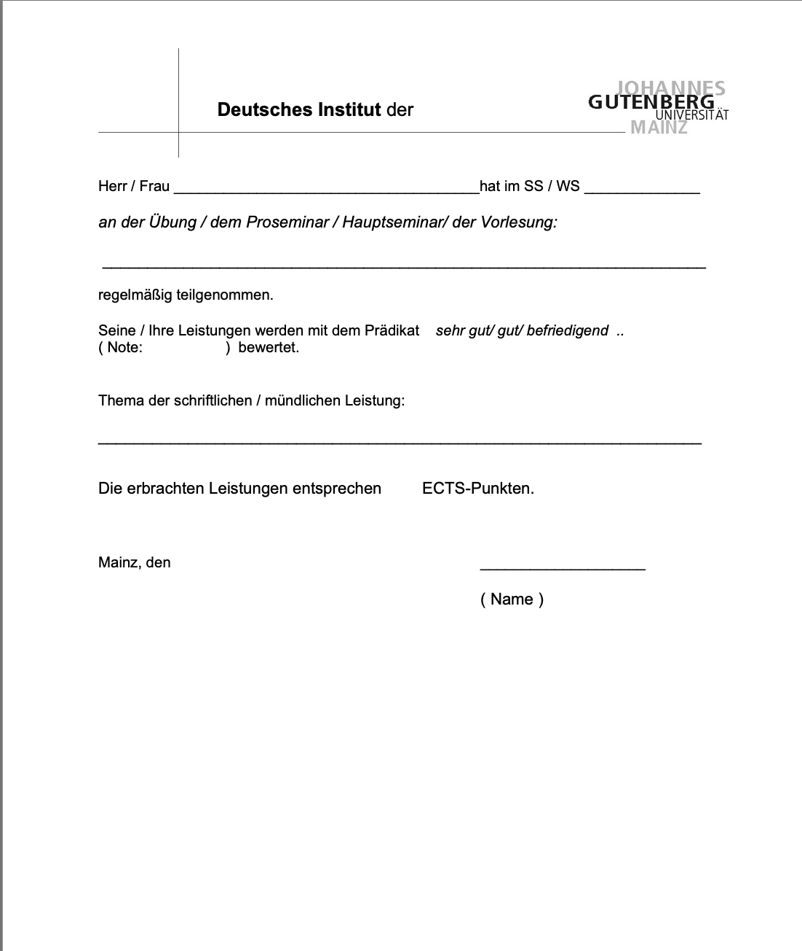
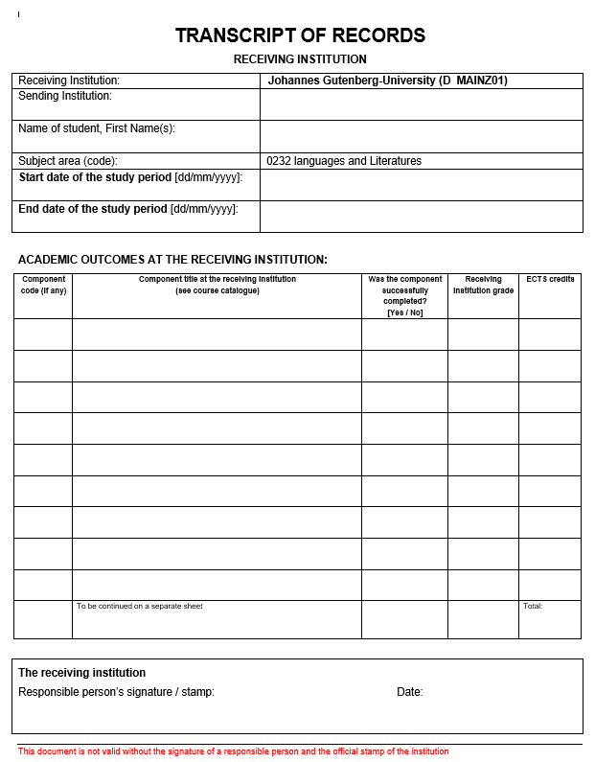
Themen
Anmeldung zu Prüfungen & Prüfungsformate
Transcript of Records
Notes:
GIS: „... Hinweise geben, dass 1. alles was Sie erklären erstmal nur für die Germanistik gilt und nicht auf alle Fächer übertragen werden kann und dass 2. die ISSK Deutschsprachkurse NICHT unter diese Regelungen fallen (das sollte den meisten inzw bewusst sein, aber man weiß ja nie…).“

Slide 4
ECTS-verteilung
5 ECTS für jede Prüfung
Modalität der Prüfung wird mit dem Dozierenden abgesprochen
Achtung: Gilt nur für die Germanistik und kann nicht auf alle Fächer übertragen werden.
Die ISSK Deutschsprachkurse fallen NICHT unter diese Regelungen.

Slide 5
Seminararbeiten
5 ECTS: Hausarbeit (Umfang wird mit Dozierenden besprochen=
Abgabefrist beachten!
Zum Layout können Sie sich an den Hinweisen auf der Homepage der Sprachwissenschaft orientieren:
https://www.germanistik.uni-mainz.de/hinweise-fuer-schriftliche-arbeiten/
oder an denen der Sprachdidaktik: Abschlussarbeiten Sprachdidaktik Spracherwerb | FB 05 - Deutsches Institut.

Slide 6
KLAUSuren
5 ECTS: Klausur
Raumsuche über maps.uni-mainz.de möglich

Slide 7
TRAnscript of records Wintersemester

Slide 8
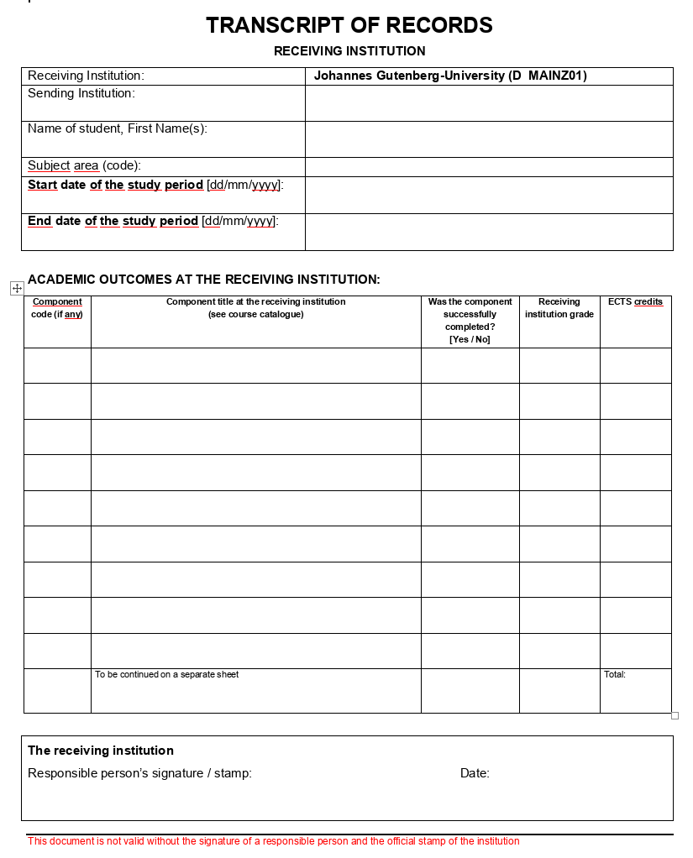
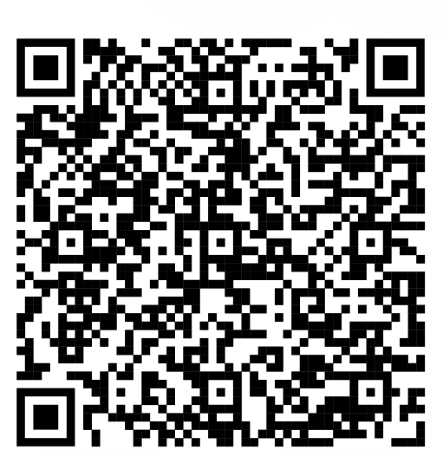
Transcript of records
Nach Abschluss des Semesters ausfüllen
0232 Languages and literatures
ERASMUS+ Transcripts.pdf
Bescheinigungen:
Die Bescheinigungen über die absolvierten Kurse (Papierform oder digital) erhalten Sie von den Dozentinnen/ den Dozenten der Kurse. Auf einem Nachweis müssen der Kurstitel, die ECTS-Punkte und, wenn zutreffend, auch die Note stehen.
Wenn die Leistungen in Jogustine eingetragen sind, können Sie auch einen Auszug (scan) aus Jogustine schicken.

Slide 9
Beispiel
Nachweis /
Bescheinigung
Auszufüllen von der Kursleitung

Slide 10
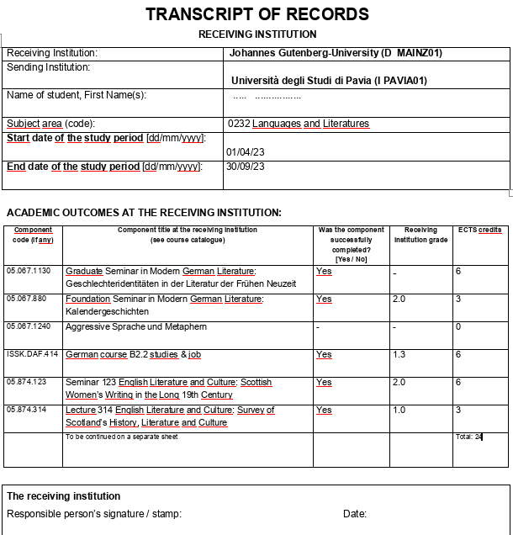
Beispiel
Transcript of records
Beispiel
Bestandener Kurs, aber ohne Bewertung, mit ECTS
nicht bestandener Kurs
=> 0 ECTS

Slide 11
Für welche Kurse?
Am Deutschen Institut können in der Regel nur Leistungen für Kurse bestätigt werden,
- die am Deutschen Kurs besucht wurden (Kurse in Linguistik, Literatur ..) und
- für Kurse, die am ISSK (Deutschkurse) besucht wurden.
Sie (!) füllen das ToR-Formular aus und schicken es zusammen mit den kompletten Nachweisen für alle Kurse (als scan) über Noten und bestandene Kurse an incomings-dtinst@uni-mainz.de .
Für alle anderen Kurse (z.B. bei Wirtschaftswissenschaften, Amerikanistik ..) wird Ihnen der Nachweis oder ein Transcript of Records von den jeweiligen Instituten ausgestellt.
Schreiben Sie dafür an die Erasmus-KoordinatorInnen des jeweiligen Instituts.

Slide 12
TRAnscript of records sommersemester

Slide 13
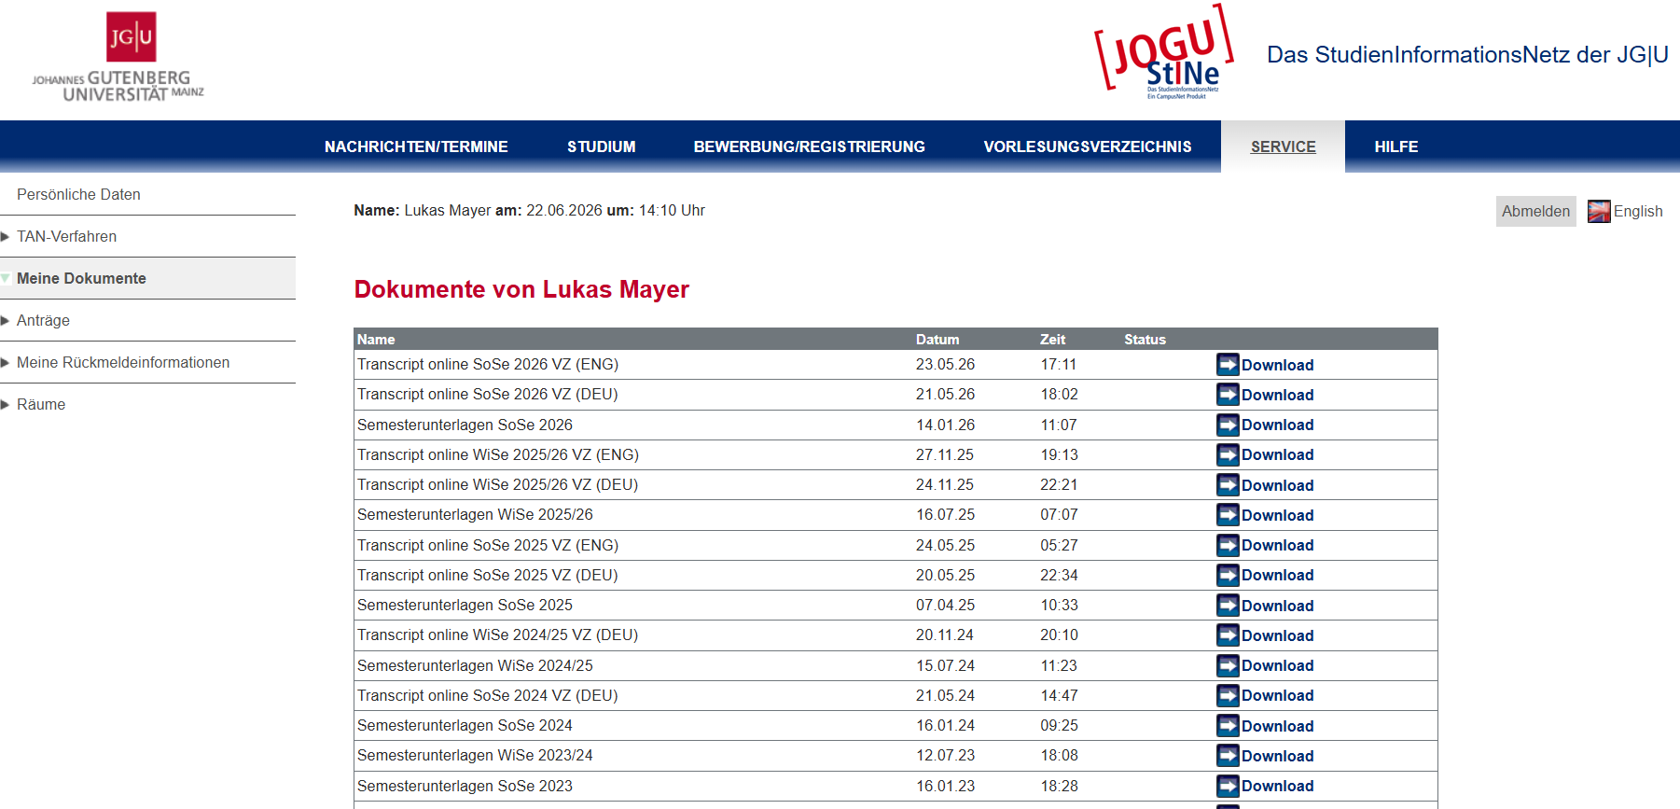
Transcript of records
Erledigungen vor der Abreise und Checkliste
Name

Slide 14
Transcript of records
Das Transcript of Records wird automatisch generiert und ist nach Eintragung aller Noten auf Jogustine verfügbar.
Sie werden per Mail hierzu benachrichtigt.
Für Kurse, deren Noten Sie nicht in Ihrem digitalen ToR finden, können Sie ein weiteres ToR per E-Mail beantragen (siehe: „Wintersemester“):
- Nachweise sammeln (z.B. Kurse der Romanistik)
- Vorlage ausfüllen
- E-Mail mit allen Unterlagen an incomings-dtinst@uni-mainz.de

Slide 15
Weitere Bescheinigungen
Das Certificate of Attendance/Stay wird von der Gutenberg International School (GIS) ausgestellt.
Auch das Certificate of Departure wird von der GIS ausgestellt.
Verlängerungen:
Schreiben Sie uns in einer E-Mail, was Sie bisher an der JGU gemacht haben. Begründen Sie, warum Sie noch länger an der JGU bleiben wollen.
Ihr Aufenthalt kann maximal einmal für Bachelor/Master im Erasmusprogramm verlängert werden.
Leitfragen zur Orientierung:
Seit wann studieren Sie an der JGU, wann endet der Aufenthalt?
Welche Kurse haben Sie bisher belegt und bei wem? Mit welchem Erfolg?
Welche Kurse möchten Sie im kommenden Semester belegen?
Warum ist die Verlängerung wichtig für Ihr Studium?
Was sind Ihre Pläne für den Studienabschluss an Ihrer Heimatuniversität?

Slide 16
Letzte Schritte
Erledigungen vor der Abreise und Checkliste

Slide 17

Zeit für Fragen
?

Slide 18

Wir wünschen ihnen einen erfolgreichen Semesterabschluss!

Slide 19
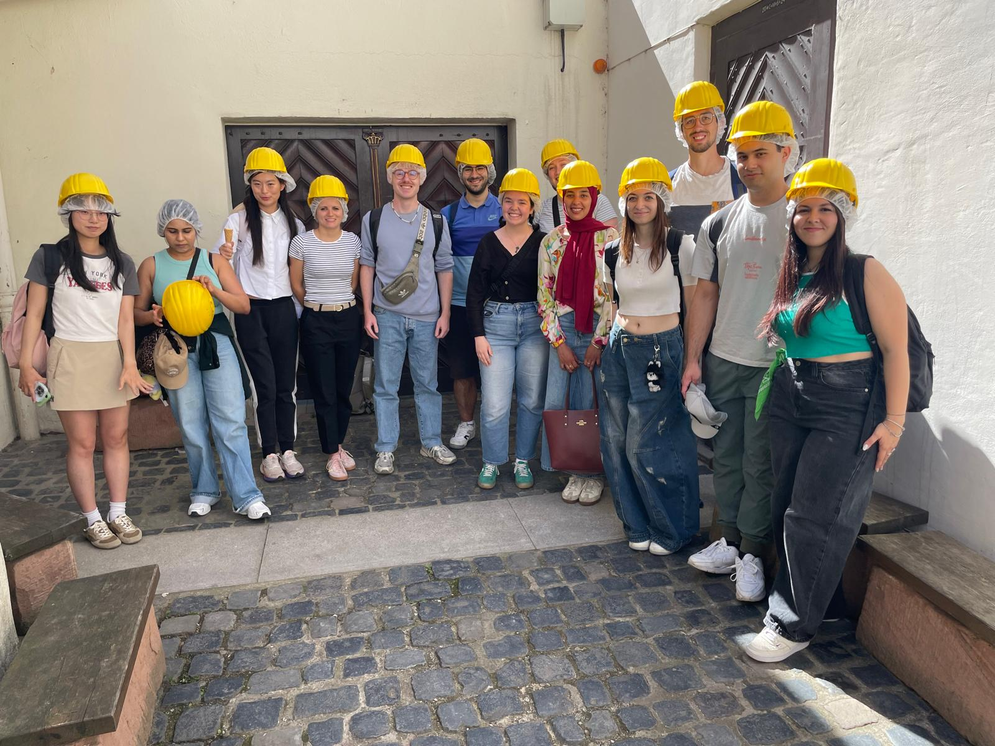
& Viele schöne
Erinnerungen aus ihrer zeit in Mainz

